Slide 1

JUEGOS ACUATICOS Y FUENTES
AGUA Y TECNOLOGIA EN MOVIMIENTO

Slide 2


Slide 3

LUZ, MUSICA Y DIVERSIÓN

Slide 4
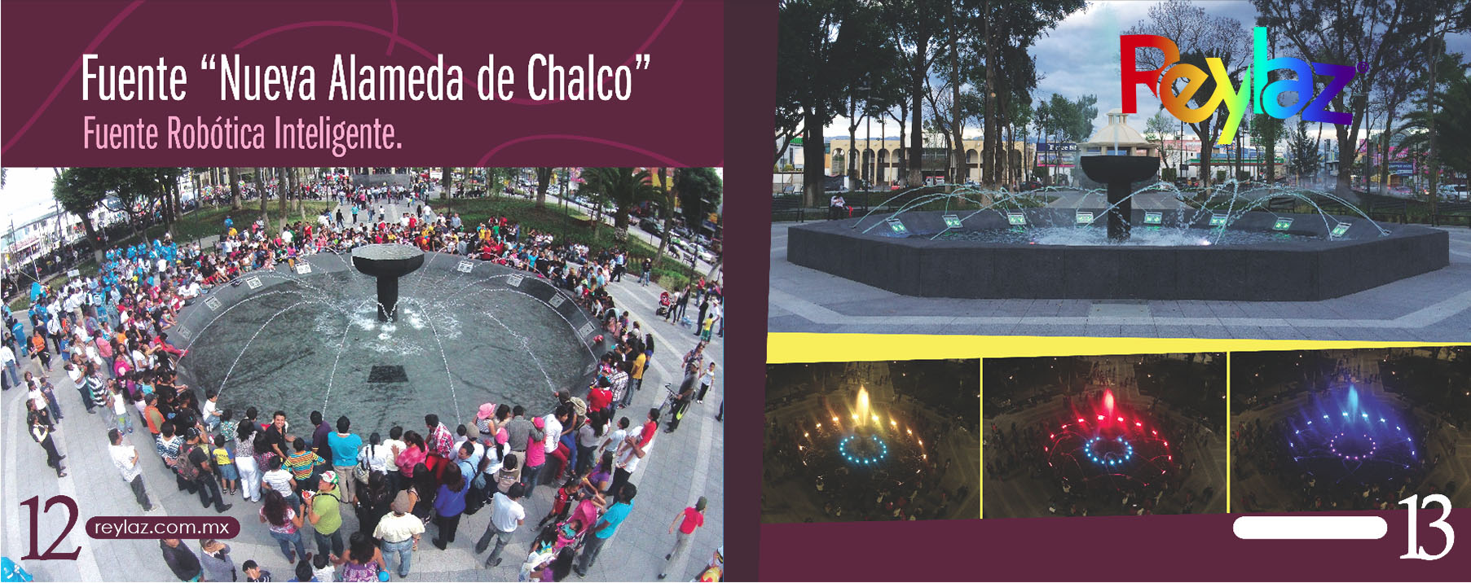
ROBOTIZADAS

Slide 5

BAJO MANTENIMIENTO

Slide 6
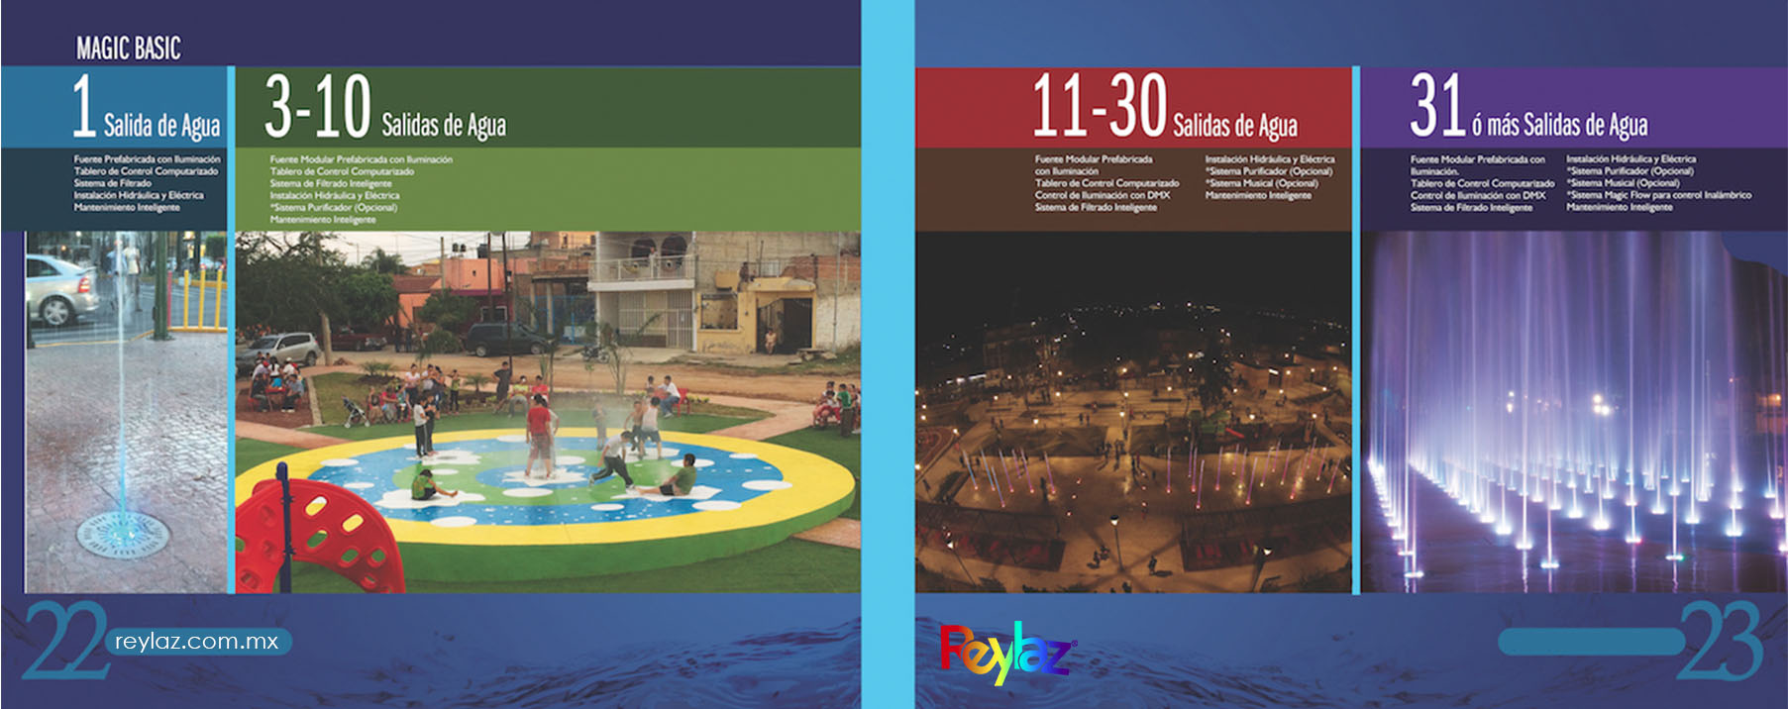
A LA MEDIDA

Slide 7
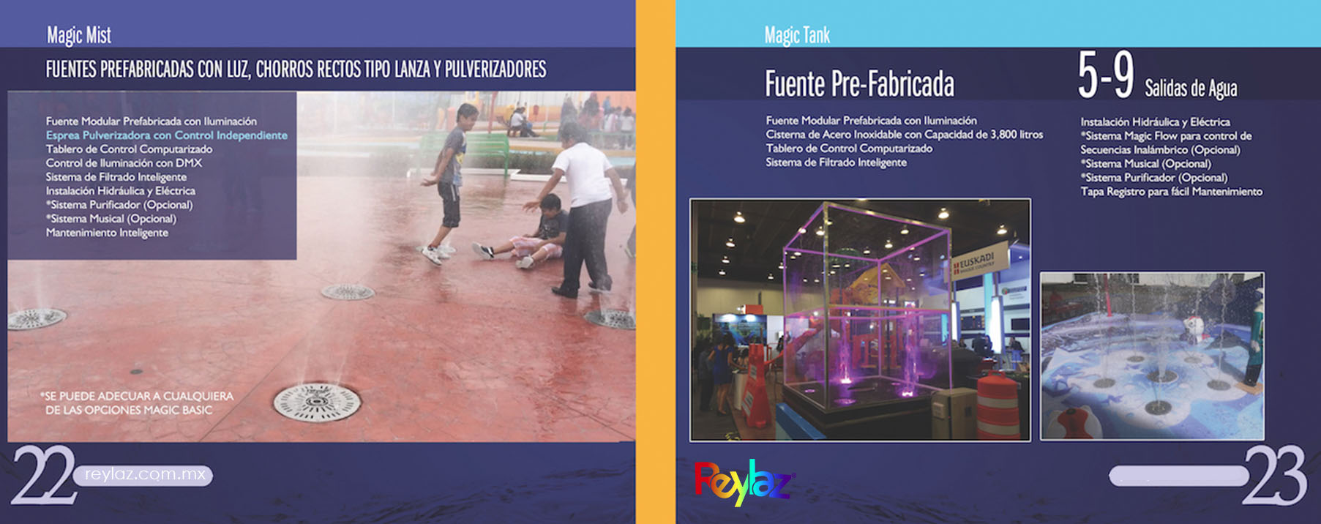
DE FÁCIL INSTALACIÓN

Slide 8
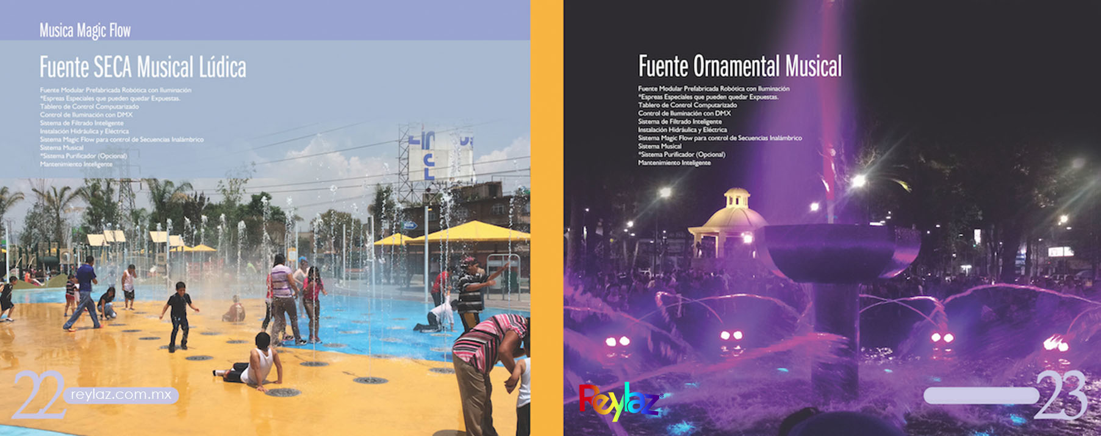
DIVERSIÓN Y ENTRETENIMIENTO

Slide 9

AMIGABLES

Slide 10

TEMÁTICOS

Slide 11

ÚNICOS

Slide 12
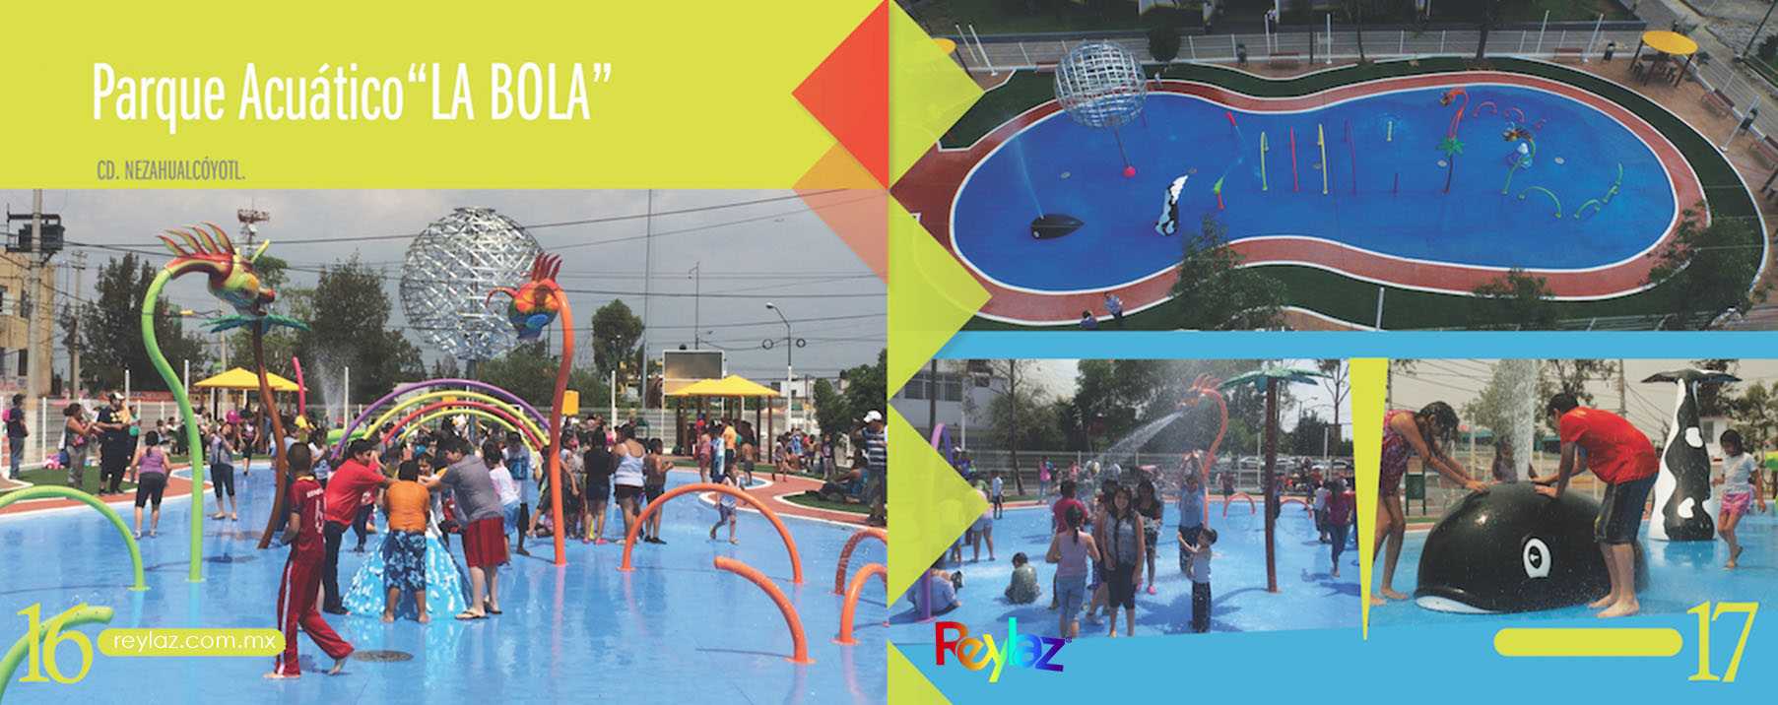
ALTO RENDIMIENTO SOCIAL

Slide 13

AL ALCANCE DE TODOS

Slide 14

NOVEDADES¡

Slide 15
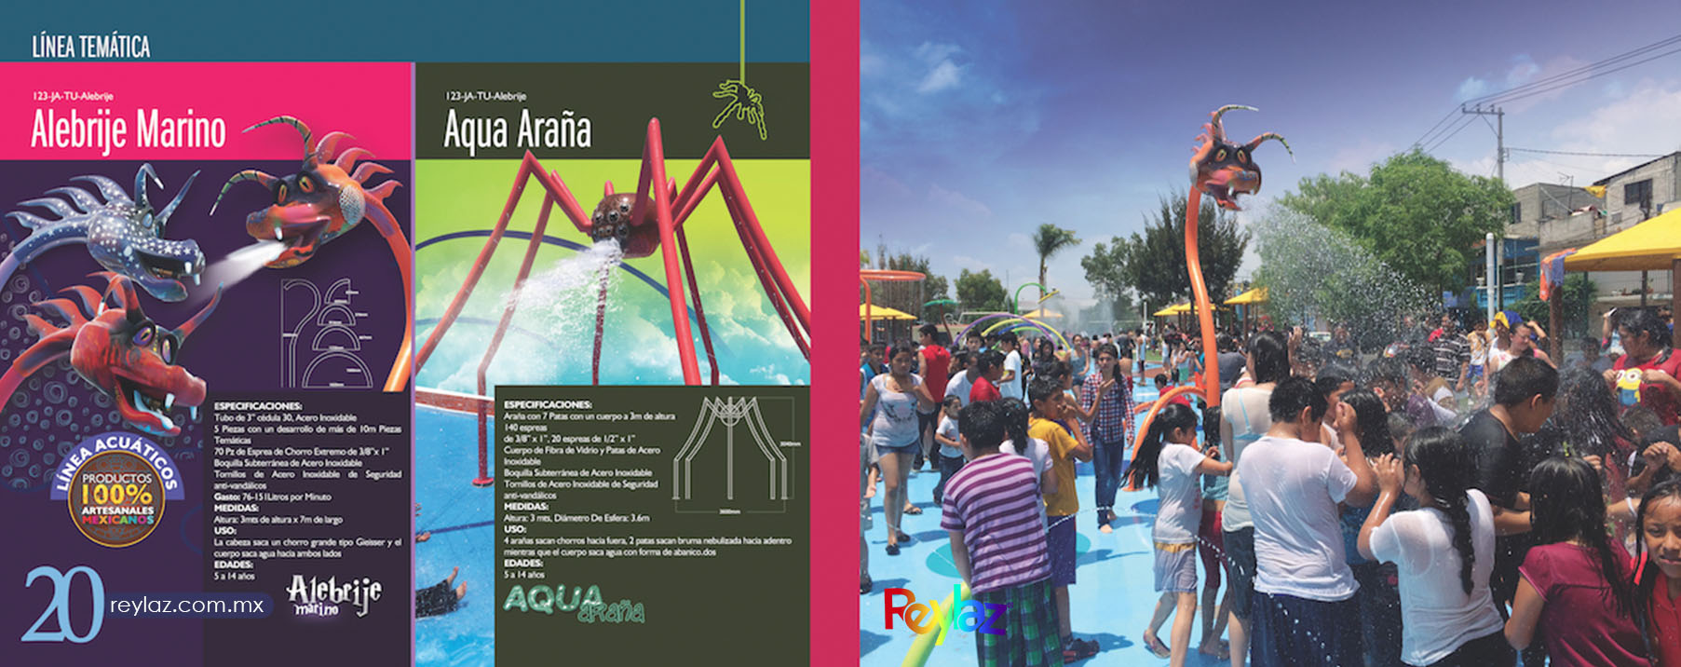
MANUFACTURA 100% MEXICANA

Slide 16
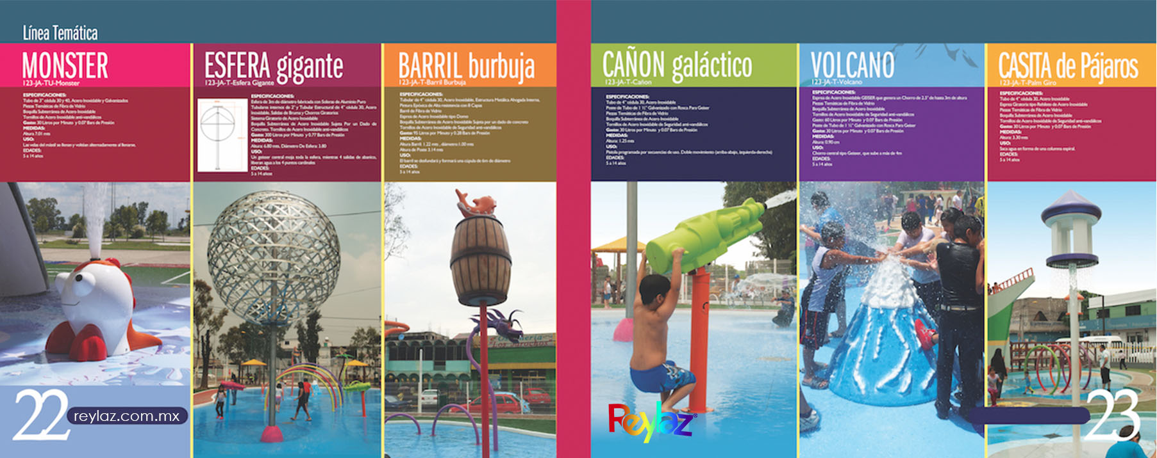
DE VANGUARDIA

Slide 17
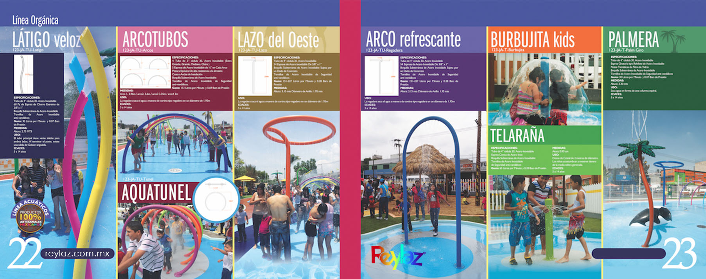
DIVERTIDAS

Slide 18
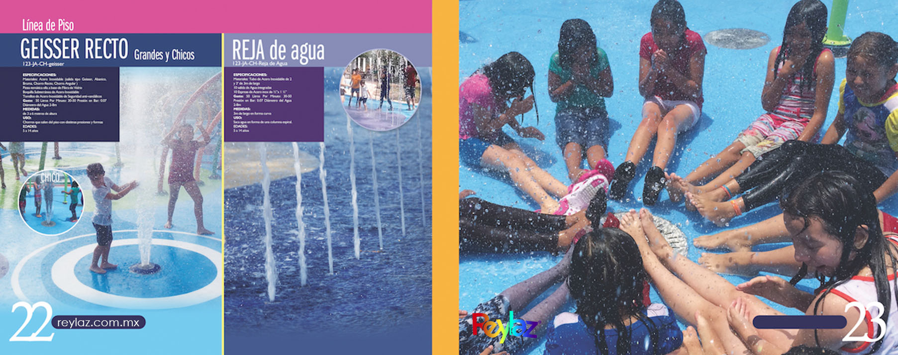
UNA POSIBILIDAD PARA TODOS

Slide 19
Marco Jiménez
Gerente de Ventas
Tel.: + 52 (55) 5544 4790 Ext. 103
Lada sin costo: 01800 6279 567
Cel. 5527378097
marco@reylaz.com.mx
www.reylaz.com.mx
http://www.playcraftsystems.com/
"Esta obra es un producto intelectual protegido en favor de León Ignacio Lazarini Velázquez. La titularidad de los derechos de la obra se encuentran reconocidos en la Ley Federal del Derecho de Autor. Se prohíbe su producción, reproducción, importación, almacenamiento, transporte, distribución, comercialización, venta o arrendamiento, así como su adaptación o transformación y comunicación directa al público, sin la previa autorización por escrito del titular. La violación a esta prohibición constituye un delito y una infracción, sancionados conforme a la Ley Federal del Derecho de Autor y al Código Penal Local y Federal.”

